Slide 1

Proyecto Aduana
Integrantes:
Luciano Beneventi Castillo
Demesio Monsalves Cabrera
Felipe Rubio Ulloa
Asignatura:
INGENIERÍA DE SOFTWARE_005D
Profesor:
Ricardo Pino Aranda
Fecha: 25/06/2025

Slide 2

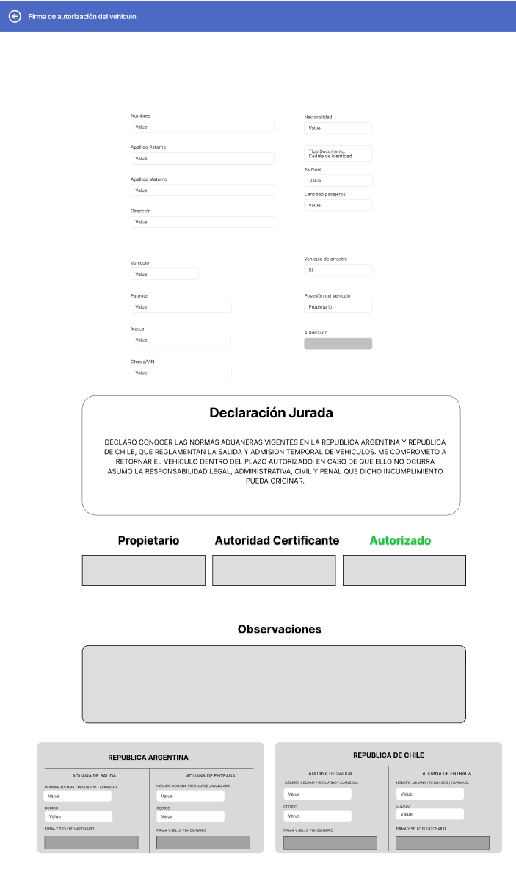
Prototipo
Herramienta usada: Figma
Funcionalidades:
Viajero:
Realizar formulario.
Listar formularios.
Firmar formularios como autorizador.
Funcionario
Registrar datos de aduanas.
Validar datos de formularios.
Registrar paso por aduana.

Slide 3

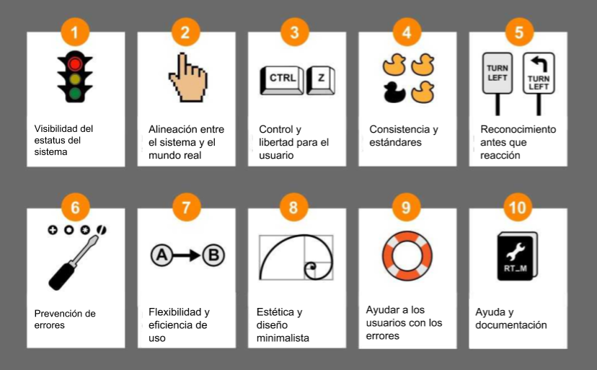

Control de calidad
Resultados:
Criterios cumplidos: 9/10
Criterios no cumplidos: 1/10
Porcentaje de cumplimiento: 90%
Porcentaje por cumplir: 10%

Slide 4
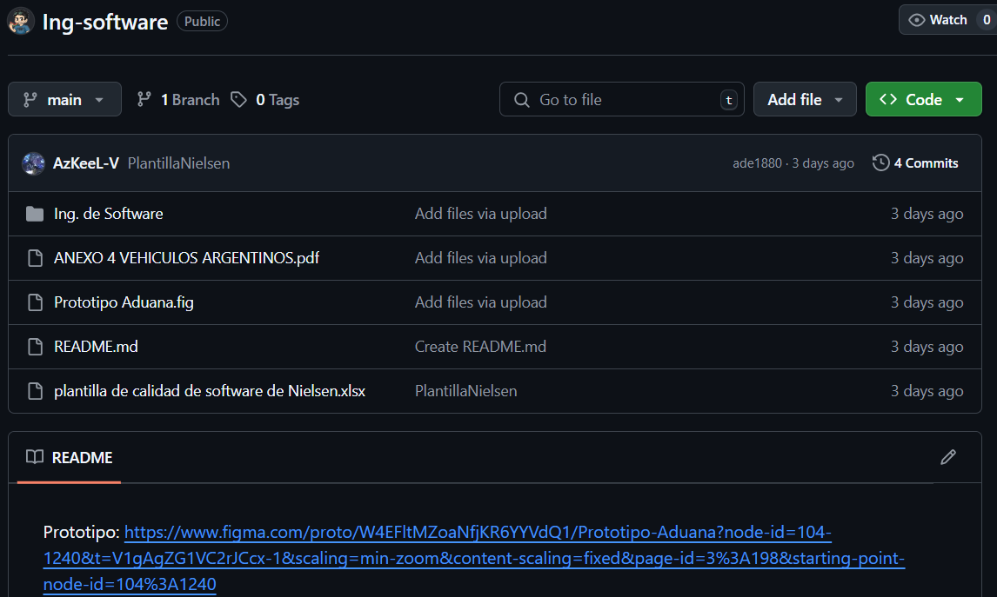
Control de versiones
Herramienta utilizada: Git
Plataforma de versiones: GitHub
Tipo de control de versiones a utilizar: Semántico.

Slide 5

Conclusión
Beneficios esperados:
Mediante la realización del prototipo, se espera dar a entender mejor nuestra visión del proyecto para detectar puntos fuertes y débiles.
Con los métodos de medición de la calidad, podremos comprobar que tan bien trabajado está el proyecto actualmente.
Utilizando herramientas de versionado se podrá mejorar el trabajo en equipo para hacer a este uno más eficiente.

Slide 6
Conclusión
GRACIAS

